Slide 1
MVC
(Model View Controller)
임명진 연구원

Slide 2
Design Pattern
프로그램 개발에서 자주 나타나는 문제를 해결하기 위한 방법 중 하나
소프트웨어 개발 과정에서 발견된 설계의 노하우를 축적하여 이름을 붙여,
이후에 재사용하기 좋은 형태로 특정의 규약을 묶어서 정리한 것 프레임워크

Slide 3
MVC
(Model-View-Controller)
View와 Model 간의 간섭을 피하고 Controller라는 중간 관리자를 두어
간접적으로 의사소통을 함으로써 유연한 구조를 설계

Slide 4
Model1
WAS(Web Application Server)
Client
JSP
Service,
DAO class
DataBase
웹 어플리케이션을 개발할 때 JSP만을 사용하여 개발하는
설계 방법을 의미한다. 클라이언트의 요청 처리, DB 연동,
세션 관리, 응답 처리 등과 같은 작업을 JSP만으로 구현하는 방법

Slide 5
Model2
Controller
Servlet
DTO
Model
Client
DAO
DataBase
JSP
View
웹 어플리케이션을 개발할 때
Presentation Logic과 Business Login 을 명확하게 분리하여
설계하는 방법으로서 MVC 패턴에 기반을 둔 개발 방법

Slide 6
Model 1 | Model 2
하나의 JSP안에서 View와 Logic을 처리 | View와 Controller이 엄격히 구분되고 View는 어떠한 처리 Logic도 포함되지 않음
개발기간 단축 | 초기에 많은 구조 설계 시간이 필요
유지 보수가 어려움 | 유지 보수 확장이 용이
디자이너와 개발자간의 의사소통이 필요 | 개발자와 디자이너의 작업 분리
간단한 웹 어플레이케이션을 구축할 때 적합 | 중 대형 프로젝트에 적합

Slide 7
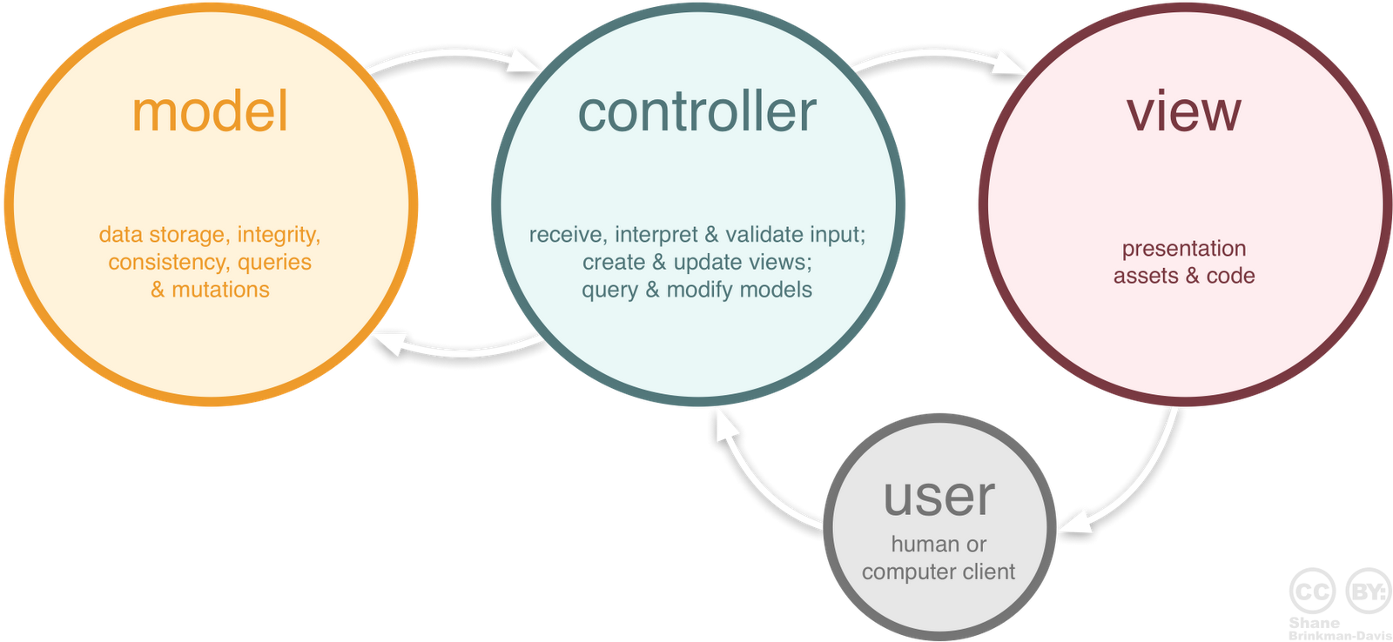
(Model-View-Controller,MVC)는 소프트웨어 공학에서 사용되는 아키텍처 패턴
프로그램 실행에 관여하여 직접적인 작업을 이야기하는 것이 아니라, 데이터를
담거나 데이터베이스로 데이터를 보내는 작업을 하는 객체들을 말한다.
View에 대한 하나의 진입점으로 어플리케이션의 행위를 정의해
둔 부분을 이야기하고,특정 결과에 대한 View를 선택하여 응답하는 역할을 한다.
Model을 렌더링 하여 실제 사용자에게 보여지는 부분
세 영역으로 구분하고 영역 간의 결합도를 최소화 한 패턴이다.

Slide 8

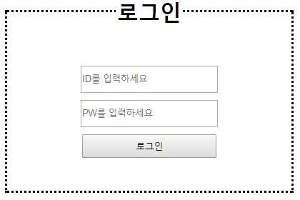
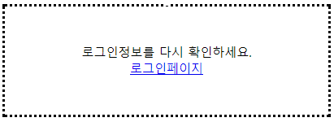
③
select
DB
로그인 시스템
①
②
④
true
id, pw, 전송
입력된 id,pw와
DB에 저장된 값을 비교하여
조건에 맞는 페이지 이동
ex13Logintrue.jsp
ex13Login.html
Ex13Login
false
ex13LoginFalse.jsp
Notes:
URLEncoder.encode() = sendRedirect()메소드로 한글전송할 때 사용
Ex) response.sendRedirect(“main.jsp?name=“+URLEncoder.encode(“성윤정”,”UTF-8”));

Slide 9
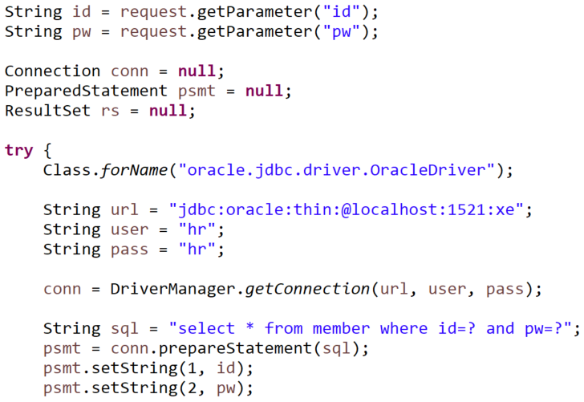
② Ex13Login
* WEB-INF -> lib 폴더 내 ojdbc6.jar 넣기!
Oracle DB연결을 도와주는 드라이버객체 동적로딩
psmt객체로 SQL문장 자동 완성
Notes:
URLEncoder.encode() = sendRedirect()메소드로 한글전송할 때 사용
Ex) response.sendRedirect(“main.jsp?name=“+URLEncoder.encode(“성윤정”,”UTF-8”));

Slide 10
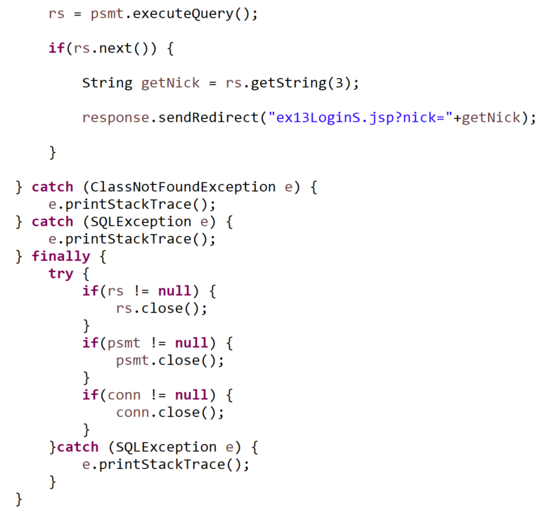
② Ex13Login
DB에 내용을 조회 할 때 “executeQuery();”
데이터가 있다면 rs객체를 통해 데이터 접근
테이블 형태로 값을 반환하여 ResultSet에 저장
ID | PW | NICK
smart | 1234 | Smhrd
… | … | …
… | … | …
자원을 사용한 ResultSet, PreparedStatement, Connection 객체 연결 종료
* 역순으로
Notes:
URLEncoder.encode() = sendRedirect()메소드로 한글전송할 때 사용
Ex) response.sendRedirect(“main.jsp?name=“+URLEncoder.encode(“성윤정”,”UTF-8”));

Slide 11
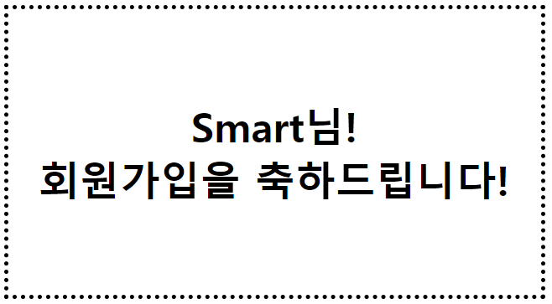
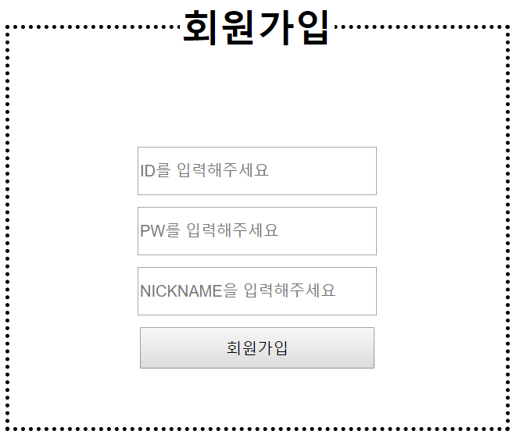
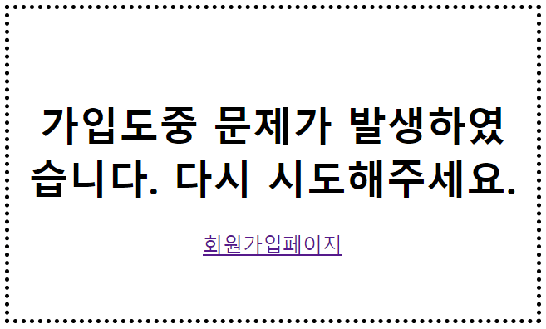
③
insert
회원가입 시스템
DB
①
②
④
true
id, pw, nick 전송
DB에 저장
id,pw,nick
정보 저장
ex14Jointrue.jsp
Ex14Join
false
ex14Join.html
ex14JoinFalse.jsp

Slide 12
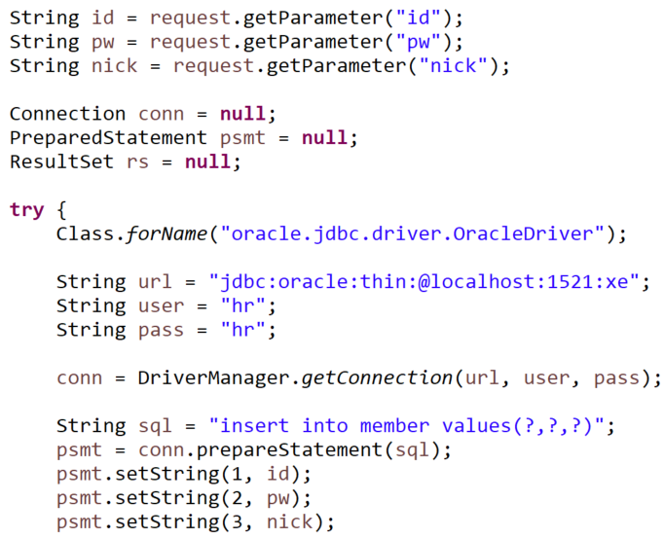
② Ex14Join
psmt객체로 SQL문장 자동 완성
Notes:
URLEncoder.encode() = sendRedirect()메소드로 한글전송할 때 사용
Ex) response.sendRedirect(“main.jsp?name=“+URLEncoder.encode(“성윤정”,”UTF-8”));

Slide 13
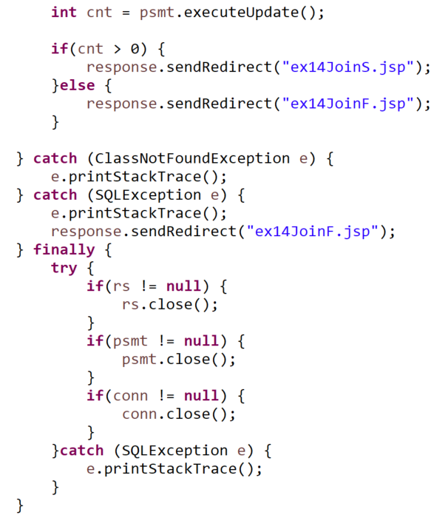
② Ex14Join
DB 내용을 변경한다면 “executeUpdate();” → 1 이상의 int값 반환
조건에 맞는 페이지 이동
DB 작업에 오류 발생 시에 대한 실행문 작성
Notes:
URLEncoder.encode() = sendRedirect()메소드로 한글전송할 때 사용
Ex) response.sendRedirect(“main.jsp?name=“+URLEncoder.encode(“성윤정”,”UTF-8”));

